Slide 1
Jugileiterkurs 26.10.24
Kraft mit Schülern

Slide 2
Bemerkung
Die beiliegenden Folien dienen nur als Beispiel, wie man die die Beanspruchung der Muskelgruppen in verschiedenen Workout-Settings aufteilt und wie diese Workouts aufgebaut sind.
Natürlich gibt es spannendere Kombinationen als alle Workoutarten mit Push Ups / Inverted Rows und Lunges zu gestalten…

Slide 3
Ganzkörpertraining

Slide 4
AMRAP
So viele Runden wie möglich in z.B. 15 Minuten.
10 Push Ups
1 Hallenlänge Lunges
10 Inverted Rows
-> Kind mit den meisten Runden gewinnt.

Slide 5
For Time
So schnell wie möglich die vorgegebene Anzahl Runden machen.
3 Runden:
10 Push Ups
1 Hallenlänge Lunges
10 Inverted Rows
->Kind mit der schnellsten Zeit gewinnt

Slide 6
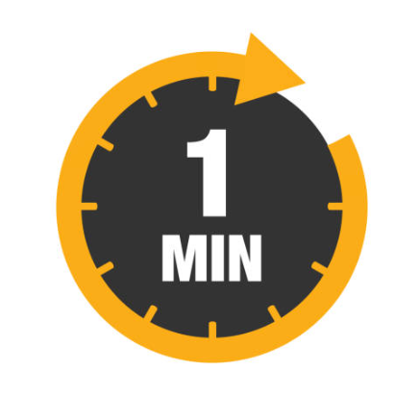
EMOM
Jede Minute diese drei Übungen machen z.B. 10 Minuten und dann bis zum Ende der Minute Pause machen.
5 Push Ups
6 Lunges
5 Inverted Rows
-> Alle die die vorgegebene Zeit durchhalten gewinnen.

Slide 7
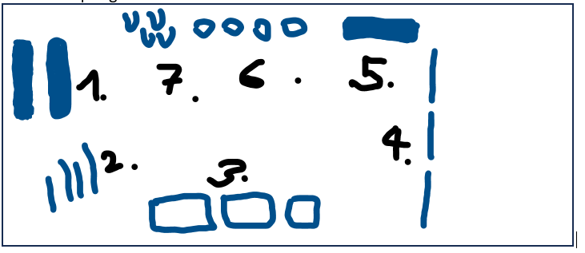
Parcour
30 Sekunden eine Übung machen und dann 15 Sekunden wechseln.
-> Alle die die vorgegebene Zeit durchhalten gewinnen.

Slide 8
TABATA
Mit anleitender Musik 20 Sekunden eine Übung dann 10 Sekunden Zeit, um zur anderen Übung zu wechseln (Songs dauern 4 Minuten)
0.20’ Push Ups
0.10’ Wechsel
0.20’ Lunges
Oder statisch
0.20’ Handstand hold
0.10’ Wechsel
0.20’ Wallsquat
-> Alle die die vorgegebene Zeit durchhalten gewinnen.

Slide 9
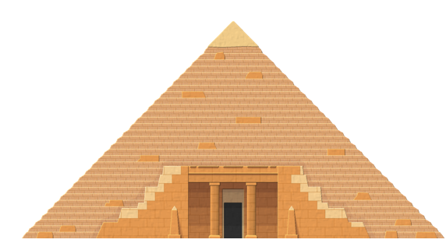
Pyramid Workout
Die Wiederholungszahl steigert sich, nimmt nach ein paar Runden aber wieder ab.
1 – 2 – 3 – 4 – 3 – 2 - 1
Push Ups
Lunges
Inverted Rows
-> Alle die die vorgegebene Zeit durchhalten gewinnen.

Slide 10
Death by
EMOM aber es geht so lange bis man die Wiederholungen nicht mehr schafft z.B. Death by Push Ups
1. Minute
5 Push Ups
2. Minute
+1
+1
3. Minute……
-> Kind mit den meisten Runden gewinnt.

